Slide 1
铁定定位视觉方案（3D）
推动机器视觉无所不在的存在
视觉小百科

Slide 2
目录
项目描述
项目验证
1
2
2
目录
目录
目录
3
配置清单
3
4
逻辑流程
4
评估结果&注意事项
5
6
售后服务

Slide 3

一、项目描述
●产品名称：铁定
●产品材质：铁
●产品颜色：黑灰
●产品表面状态：否
●产品尺寸(mm × mm × mm)：30*2*2
●定位精度要求(视觉)：0.4
●检测时产品运动速度(m/s)：0
●搜索范围(mm × mm × mm)：100.0 * 100.0 * 100.0
●工作节拍(pcs/min)：35
●相机安装方式：眼在手外
●工作距离(mm)：700
方案布局图

Slide 4

二、项目验证
参数名称 | 参数值
3D结构光相机型号 | DPS500B
3D结构光相机类型 | 3D结构光相机
中场视野 | 410×235
相机精度 | 0.08mm@0.5m
采集时间 | 1
Z(工作距离) = 700mm, X视野大小 = 235mm, Y视野大小 = 410mm, Z向视野大小 = 800mm
视野图

Slide 5

二、项目验证
检测流程

Slide 6

三、配置清单
系
统
构
成

Slide 7
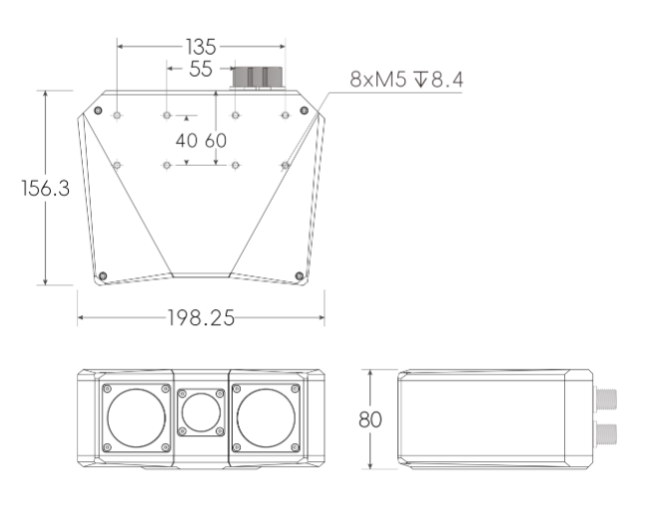
三、配置清单
相机尺寸图

Slide 8
三、配置清单
序号 | 名称 | 型号 | 单位 | 数量 | 厂家
1 | 3D结构光相机 | DPS500B | 台 | 1 | 大华/dahua
2 | 工控机 | - | 台 | 1 | -
3 | 显示器 | - | 台 | 1 | -
4 | 软件 | Mech-Vision-VIZ | 套 | 1 | 梅卡曼德/MechMind

Slide 9
四、逻辑流程
逻辑流程
├── 图像采集
│ └── 使用 "从相机获取图像" 步骤，配置相机参数组以获取高精度点云数据。根据搜索范围（100×100×100mm）设置ROI区域，确保覆盖传送带上的产品区域。
├── 预处理
│ ├── 执行 "点云预处理" 步骤组合，包含以下操作：
│ │ 1. 使用 "点过滤" 移除噪声点，设置阈值以保留有效点云。
│ │ 2. 应用 "图像滤波" 平滑2D图像，增强边缘特征。
│ │ 3. 通过 "计算点云法向并滤波" 提升点云表面信息准确性。
│ │ 4. 使用 "提取3D ROI内点云" 限定处理区域，减少冗余计算。
│ └── 配置 "场景点云" 参数，结合产品尺寸（30×2×2mm）设置点云密度，确保满足0.4mm定位精度要求。
├── 3D工件识别
│ ├── 调用 "3D工件识别" 步骤，加载预设的点云模板（基于产品几何特性）。
│ ├── 设置 "位姿处理" 参数：
│ │ 1. 使用 "调整位姿V2" 校正检测到的位姿，补偿相机与机器人坐标系偏差。
│ │ 2. 启用 "计算平面点云的位姿和尺寸" 精确匹配产品位置。
│ └── 应用 "验证点云是否符合要求" 步骤，过滤不符合尺寸或形状的误检结果。
├── 结果处理
│ ├── 通过 "输出" 步骤将校正后的位姿发送至机器人控制系统。
│ ├── 使用 "限制输出的个数" 确保每次仅处理最高置信度的检测结果。
│ └── 配置 "跨工程传输数据" 实现与Mech-Viz的联动，传递位姿信息用于路径规划。
├── 通信处理
│ ├── 在 "机器人通信配置" 中选择标准接口通信协议，设置IP地址和端口。
│ ├── 使用 "启动接口服务" 建立与机器人控制器的连接，确保数据实时传输。

Slide 10
四、逻辑流程
│ └── 在 "输出" 步骤中启用 "自动校正视觉系统漂移" 参数，补偿长期运行的精度偏移。
└── 统计处理
├── 通过 "计算统计数据列表中指定层级的元素个数" 监控检测成功率。
├── 使用 "通过统计数据检查位姿重复精度" 验证系统稳定性，确保满足0.4mm精度要求。
└── 启用 "数据保存" 功能，定期存储检测结果和位姿数据用于追溯分析。

Slide 11
五、评估结果&注意事项
05 评估结果 & 注意事项
现场环境
相机安装
物料一致性
风险点：环境强光或反光干扰3D结构光相机成像，导致点云数据失真。
解决方案：加装遮光罩并控制现场光照强度，确保相机工作区域无直射光源。
风险点：相机安装位置存在机械振动，可能导致图像采集时点云抖动。
解决方案：采用减震支架固定相机，并校准安装角度以消除外部振动影响。
风险点：铁制物料表面氧化或涂层差异导致反射率不一致，影响定位精度。
解决方案：预设多组相机曝光参数，根据物料表面状态动态切换以适应反光变化。

Slide 12

六、售后服务
该设备上线后使用初期，我们会派专人进行全程跟踪；
处理解决可能发生的设备异常；
对现场人员进行培训指导；
设备调试完成后：售后服务一年；
若客户提出设备升级需求，我们会及时为您提供升级新方案。

Slide 13



感谢关注
视频号
抖音
更多信息请访问：www.ytzrtx.com

